Slide 1
SHARIAH 沙里亞 伊斯蘭法律 字義－前往水源之途

Slide 3
G.H Jansen 著作的
Militant Islam 開宗明義
Islam provides guidance for walks of life-individual and social,
material and moral, economic and political, legal and cultural,
national and international. These words are echoed by every writer,
Muslim or non-Muslim, dealing with the most essential characteristic
of this faith, a characteristic which it does not share with any of the other ‘higher religions’.

Slide 4
Because of this it cannot be repeated too often that Islam is not merely a religion. It is a total and unified way of life, both religious and secular; it is a set of beliefs and a way of worship; it is a vast and integrated system of law; it is a culture and a civilization; it is an economic system and a way of doing business; it is a polity and a method of governance; it is special sort of society and a way of running a family; it prescribes for inheritance and divorce， dress and etiquette， food and personal hygiene. It is a spiritual and human totality， this-worldly and other-worldly.
Consequently， religion and politics are the two sides of a single coin in Islam......

Slide 5
真主創造人，並指引人類應如何生活
57:25 我確已派遣我的眾使者，去傳達我的許多 明証，
並降示天經和公平（是非對錯)以便眾人謹守公道。
7:29 你說：「我的主，命令人主持公道．」
4:58 安拉又命令你們替眾人判決的時侯要秉公 判決．

Slide 6
沙里亞的目的
1. 維持社會安全
2. 保障生命，財產，理智，倫常，宗教
3. 遇上糾紛，主持公道

Slide 7
最著名是十戒 - 維持社會秩序 - 反映道德標準
舊約有很多律法

Slide 8
耶穌並未廢掉律法成全律法

Slide 9
沙里亞的來源
- 古蘭經－真主的法度
- 穆聖的聖行，聖訓 (演繹 古蘭經之權威)
- 伊斯蘭學者的共識
- 合理推論

Slide 10
沙里亞函蓋範圍
- 基本祟拜-禮拜，齋戒，天課，朝覲
- 家庭關係
婚姻，聘禮，離婚，子女撫養權
- 遺產承繼
- 經濟制度
貿易、商業、禁止有關利息，期貨等的交易
- 罪惡與刑罰
- 非穆斯林權益

Slide 11
沙里亞 基本原則

Slide 12
1. 原則上，生活中的一切事物及行為，都是被容許的，被禁者除外。
→古蘭經 2:29 ；45:13；31:20
→哈克穆聖訓集
有關「功修」或「祟拜」的行為剛巧相反，一切祟拜都是不宜的，除非得到真主的命令外。

Slide 13
『凡是真主在其經典裏允許的，都是合法的事物；凡是祂禁戒的，都是非法的事物。至於真主保持緘默而未提及的，都是一種寬大。那麼，你們應當接受真主的恩典。因為真主確是不遺忘任何事物的。』
《哈克穆聖訓集》

Slide 14
2. 確定事物/行為的合法與否，是獨一真主的權利
→古蘭經 9:31 ；10:59；16:116 ； 42:21 ；5:44

Slide 15
古蘭經 9:31
他們捨真主而把他們的博士、僧侶和麥爾彥之子麥西哈當做主宰。他們所奉的命令只是崇拜獨一的主宰，除他之外，絕無應受崇拜的。讚頌真主超乎他們所用來配他的！

Slide 16
古蘭經 10:59
你說：「你們告訴我吧！真主為你們降下的給養，你們把它分為違法的與合法的，你們究竟是奉真主的命令呢？還是假借真主的名義而造謠呢？」

Slide 17
3. 把合法與非法物顛倒，等同舉伴真主。
→古蘭經 5:103-4 ； 5:87-8

Slide 18
古蘭經 5:103-4
真主沒有規定缺耳駝、逍遙駝、孿生羊、免役駝；但不信道的人，假借真主的名義而造謠；他們大半是不了解的。有人對他們說：「你們來遵守真主所降示的經典吧。來服從使者吧！」他們就說：「能滿足我們的，是我們的祖先的宗教。」即使他們的祖先無知無識，不循正道，（他們仍要遵守）他們的宗教嗎？

Slide 19
4. 禁戒污穢和危害健康之事物
-真主絕對有權禁戒任何事物或責成人類任何行為。
-真主出於其對人類之慈憫，命人禁戒之事物，目的只為人類褔利著想。
-凡是真主准許的，都是佳美的；凡是真主禁止的，都是無益的，有害的。

Slide 20
5. 在合法的事物中含有無求於非法事物之因素
真主只禁戒那些不需要及可免的事物，並為我們提供更好，更容易的，使人更便利，更滿足。

Slide 21
6. 導致非法的事物者，是非法的事物
7. 禁止巧奪名目，以行非法之事

Slide 22
8. 善良的意念不會使非法的事物變成有理而免罪
9. 謹防可疑的事物，以免陷於非法之事

Slide 23
10. 非法的事物是對所有人制定的禁戒
11. 必要時，允許開戒
→古蘭經 2:173

Slide 24
古蘭經 2:173
他只禁戒你們吃自死物、血液、豬肉、以及誦非真主之名而宰的動物；凡為勢所迫，非出自願，且不過分的人，（雖吃禁物），毫無罪過。因為真主確是至赦的，確是至慈的。

Slide 25
個案研究

Slide 26
美國政府在14年禁酒的努力
飲酒
合法
犯法
合法
1920 通過「禁酒法令」
14年
1933 廢除「禁酒法令」

Slide 27
美國政府在14年禁酒的努力
政府花費： 4 億 5千 萬美元
US$450,000,000
判死刑 ： 200 人
入獄者 ： 534,335 人
充公財產： 4億多美元
罰款 ： 6 百多萬美元

Slide 28
伊斯蘭如何禁酒？
第一步
他們問你飲酒和賭博（的律例），你說：「這兩件事都包含著大罪，對於世人都有許多利益，而其罪過比利益還大。」 (古蘭經 2 : 219)

Slide 29
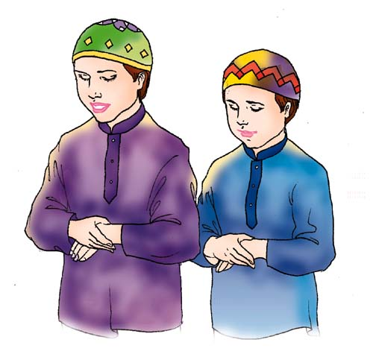
第二步
信道的人們啊！你們在酒醉的時候不要禮拜，直到你們知道自己所說的是甚麼話….
(古蘭經 4 : 43)

Slide 30
第三步
信道的人們啊！飲酒、賭博、拜像、求簽，只是一種穢行，只是惡魔的行為，故當遠離，以便你們成功。 (古蘭經 5 : 90)

Slide 31
「….為我築一高房，以便認識穆撤的主，我想他是一個造謠者。」
(古蘭經28章38節)
「我們這裡看不到上帝啊！」

Slide 32
結論
人要遵守上主的法律才得安寧生活

